Slide 1
Administration du LPV/r pellets aux nourrissons et enfants
Cartes Conseils pour les parents (tuteurs)
The mark “CDC” is owned by the U.S. Dept. of Health and Human Services and is used with permission. Use of this logo is not an endorsement by HHS or CDC of any particular product, service, or enterprise.

Slide 2
Overview
Section
Numéro de la carte
Instructions pour les conseils
Introduction aux LPV/r pellets
Administration des LPV/r pellets aux nourrissons de <6 mois
Administration des LPV/r pellets aux nourrissons et jeunes enfants de ≥6 mois
Conseils pour les prestataires de santé et les parents/tuteurs
Résoudre les défis
3-4
5-12
13-34
35-52
53-54
55-61

Slide 3
Comment utiliser les flip charts pour conseiller les parents (tuteurs) sur l'administration des ARV
Ce flip chart s’adresse aux prestataires de soins qui prennent en charge des nourrissons et enfants vivant avec le VIH et leurs familles. Ce flip chart aidera à présenter les nouvelles formulations d’ARV pédiatriques aux parents (tuteurs) et fournira des conseils et un soutien pour administrer correctement les antirétroviraux à leurs enfants, notamment pour faire face aux problèmes qui pourraient survenir.
La première partie portera sur l'administration de formulations spécifiques d'ARV pédiatriques, notamment:
Pellets LPV/r
LPV/r sirop
ABC/3TC comprimés dispersibles
La deuxième partie du jeu de cartes consiste à apprendre aux enfants à avaler des comprimés qui doivent être avalés entiers et qui ne peuvent pas être dissous, mâchés ou écrasés.
La troisième partie est consacrée aux problèmes communs liés à l’administration des antirétroviraux
Les nourrissons
Petits enfants
Grands enfants
Instructions sur l'utilisation du flip chart:
Placez le flip chart à feuilles mobiles sur la table pour que le parent (tuteur) voie bien les images pendant que vous utilisez le côté avec les notes.
Les messages clés sont en gras. Partagez cette information avec le tuteur.
Les notes incitent et guident la discussion avec le tuteur, y compris des questions spécifiques pour examiner le matériel couvert et évaluer la compréhension du parent.

Slide 4
Bonnes aptitutudes pour le conseil et la communication
De bonnes techniques de conseil et de communication sont essentielles. Voici quelques astuces utiles:
Établissez toujours un contact visuel avec le patient
Asseyez-vous face à face
Parlez clairement et d'une voix non menaçante
Soyez respectueux - ne blâmez pas et ne critiquez pas!
Pour être plus efficace dans le conseil, utilisez les techniques OARS suivantes (questions ouvertes, affirmation, écoute réflexive, déclarations sommaires):
O: Questions ouvertes (éviter les questions auxquelles on répond par Oui ou Non)
Qu'est-ce qui rend difficile pour votre enfant de prendre ses ARV tous les jours?
Qu'avez-vous déjà fait pour aider votre enfant à prendre ses ARV tous les jours?
Selon vous, que va-t-il se passer si votre enfant continue à prendre des ARV comme il le fait actuellement?
A: Affirmation
J'apprécie le fait que vous puissiez être honnête sur la façon dont votre enfant prend ses ARV.
Vous êtes clairement une personne débrouillarde pour gérer autant de défis.
Vous avez travaillé très fort pour aider votre enfant à prendre ses médicaments malgré ces difficultés.
O Questions ouvertes
A Affirmation
R Ecoute réflective
S Délarations sommaires

Slide 5
Il y a trois ARVs combines dans un comprimé
+
+
ABC = Abacavir
3TC = Lamivudine
LPV/r = Lopinavir/ritonavir
ABC
3TC
+
+
Un schéma thérapeutique complet contient généralement trois ARV différents, mais ils peuvent être combinés de différentes manières.
Il est important de donner les trois antirétroviraux à votre enfant, quelle que soit la manière dont ils sont combinés.
ABC
3TC
+
ABC
LPV/r
3TC
+
ABC
LPV/r
3TC
+

Slide 6
Il y a trois ARVs combines dans un comprimé
Dites
Demandez
Revisez
Un schéma thérapeutique complet contient généralement trois ARV différents.
Comme vous pouvez le voir sur cette image, les trois antirétroviraux peuvent être différents flacons de sirop ou trois comprimés différents.
Parfois, plusieurs ARV sont combinés en un seul comprimé.
Il est important de donner les trois antirétroviraux à votre enfant, quelle que soit la manière dont ils sont combinés.
Connaissez-vous les noms des 3 ARV que votre enfant prend?
Les noms des antirétroviraux prescrits à l'enfant.
Demandez
Expliquez
Comment les ARV de votre enfant sont-ils combinés?
Pouvez-vous indiquer l'image qui ressemble le plus aux ARV pris par votre enfant?
Les médicaments peuvent prendre différentes formes telles que gélules, comprimés ou liquides. Soulignez que c'est le même médicament, peu importe la forme.

Slide 7
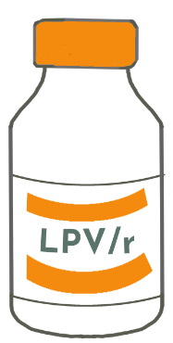
LPV/r Oral Pellets
Ceci est un nouveau médicament pour votre enfant qui sera pris de manière spéciale
Les capsules doivent ouvertes pour ne donner que les pellets qui sont dedans

Slide 8
LPV/r Pellets
Dites
Démontrez
Demandez
Votre enfant prend une nouvelle formulation de médicament appelée «LPV/r pellets».
Vous devrez administrer les pellets à votre enfant de manière spéciale.
Voici à quoi ressemble le flacon.
Chaque flacon contient 120 capsules.
Chaque capsule contient environ 35 pellets à l'intérieur.
La capsule doit être ouverte pour pouvoir administrer les pellets.
La capsule ne peut pas être avalée.
Que savez-vous sur la façon dont ces granulés sont donnés?
Expliquez
Ces granulés doivent être administrés différemment des autres médicaments que vous avez pu utiliser auparavant.
Passons en revue la bonne façon d’administrer les pellets.

Slide 9
LPV /r pellets orales: Administrer la dose correcte
En fonction du poids de votre enfant, le chargé des médicaments vous indiquera le nombre de gélules à administrer le matin et le soir.
Weight (kg) | Number of pellets
 | Morning | Evening
3.0-5.9 | 2 | 2
6.0-9.9 | 3 | 3
10.0-13.9 | 4 | 4
14.0-19.9 | 5 | 5

Slide 10
LPV /r pellets orales: Administrer la dose correcte
Dites
Demandez
Expliquez
En fonction du poids de votre enfant, le chargé des médicaments vous indiquera le nombre exact de gélules à donner matin et soir.
Quel est le poids de votre enfant?
Votre enfant aura besoin de plus de médicaments au fur et à mesure qu'il grandit.
Demontrez
Demandez
Recapitulez
Utilisez la table de dosage pour montrer comment le traitement va changer.
Combien de capsules votre enfant est-il censé prendre?
Le nombre de gélules à administrer matin et soir.
Insistez de nouveau sur le fait que la dose doit être comptée en nombre de gélules, mais que chaque gélule doit être ouverte et que les comprimés doivent être donnés

Slide 11
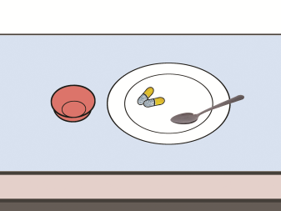
LPV/r pellets: Se préparer pour administrer les pellets
Vous aurez besoin du nombre exact de gélules, de deux bols ou tasses propres, d'une assiette propre et d'une petite cuillère.

Slide 12
LPV / r oral pellets: Se préparer pour administrer les pellets
Dites
Demander
Allez à
Pour donner le médicament à votre enfant, vous aurez besoin du nombre correct de gélules, de deux bols ou tasses propres, d'une assiette propre et d'une petite cuillère.
Quel âge a votre enfant?
Si < 6 mois, se référer aux cartes 13-34
Si >6 mois, se référer aux cartes 35-52

Slide 13
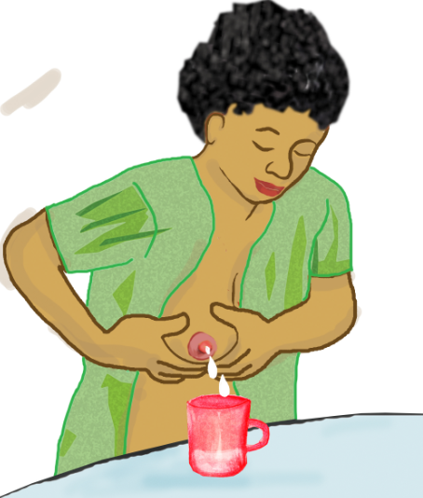
Nourrissons <6 mois: Administrer LPV/r pellets avec le lait maternel
Les pellets peuvent être donnés avec du lait maternel
Il est plus facile de donner les pellets avec du lait maternel exprimé

Slide 14
Nourrissons <6 mois: Administrer LPV/r pellets avec le lait maternel
Dites
Expliquez
Demandez
Les pellets peuvent être administrés avec du lait maternel.
Il peut être plus facile de donner des granulés avec du lait maternel exprimé.
L'allaitement maternel exclusif convient mieux aux nourrissons de moins de six mois.
Habituellement, les bébés prennent le lait directement du sein.
Ils peuvent également recevoir du lait maternel qui a été exprimé dans une tasse ou un bol.
Quelle a été votre expérience avec l'expression du lait maternel?
Expliquez
Demandez
Allez à
L'expression du lait maternel dans un gobelet ou un bol propre facilite le mélange avec les granulés à donner au bébé.
Serait-il utile de revoir comment exprimer le lait maternel à la main?
Si “oui”, se référer aux trois cartes suivantes pour revoir comment extraire le lait maternel
Si “non”, tourner jusqu’à la carte 19

Slide 15
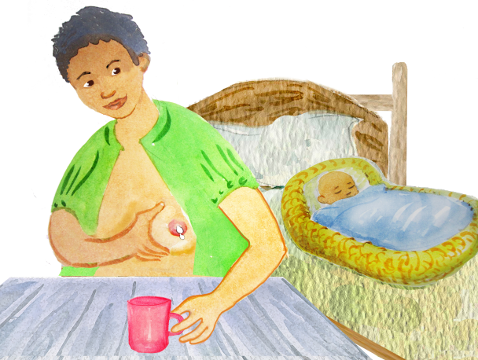
Comment Extraire le Lait Maternel
Extraire le lait maternel est facile à apprendre
Ca peut prendre un peu de temps; cela devient plus facile avec l’expérience

Slide 16
Comment Extraire le Lait Maternel
Dites
La première étape est de laver tes mains.
Penches-toi un peu en avant, cela aidera le lait de venir.
Commence par un massage avec les doigts autour des seins en mouvement circulaire.
Commence en haut du sein avec le massage en mouvement circulaire vers le téton.
Puis place ton puce juste en haut du téton et l’index en bas.
Ton paume et les autres doigts devraient être en appui de ton sein.
Utilise le paume et les doigts pour gentiment compresser ton sein contre ta poitrine, puis utilise ton pouce et l’index pour serrer autour du téton gentiment et le tirer en avant pour aider à faire sortir le lait.
Tu peux répéter ce mouvement de presser le sein, le serrer gentiment et puis relaxer.
Une fois que le lait sort tu peux le collecter dans une tasse ou récipient propre.

Slide 17
Comment Extraire le Lait Maternel: Dépannage
Assieds-toi dans un endroit calme ou tu puisses être tranquille
Etre proche de ton bébé ou sentir quelque chose que to bébé a porté puisse aider ton corps à produire du lait

Slide 18
How to Express Breastmilk: Troubleshooting
Explique
Dites
Qu’est ce que tu fais déjà pour faciliter l’allaitement maternel?
Puis-je faire quelques suggestions pour le faciliter pour toi?
Extraire le lait maternel et facile à apprendre.
Cela peut prendre un peu de temps; cela devient plus facile avec l’expérience.
Assieds-toi dans un endroit calme où tu puisses être relax et confortable.
Etre proche de ton bébé aide ton corps à produire du lait, alors avoir ton bébé proche peut aider. Si ton bébé n’est pas proche tu peux aussi regarder une photo de ton bébé ou toucher un habit qui sent ton bébé.
Respire quelque fois pour t’aider à être relaxe.
Tu peux expérimenter pour voir ce qui marche chez toi.
Tui peux utiliser un sein à la fois, ou changer de l’un à l’autre basé sur ce qui est le lus confortable pour toi.
Extraire avec la main ne devrait pas faire mal.
Soit gentil.
Cela peut prendre du temps pour être confortable et savoir ce qui marche pour toi.

Slide 19
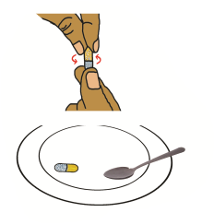
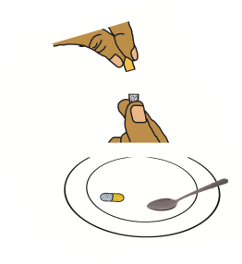
Nourrissons < 6 mois: se préparer à administrer les pellets
En tenant la capsule avec le côté jaune vers le haut, tournez le côté jaune pour ouvrir la capsule.
Les pellets resteront dans la moitié inférieure de la capsule
Faites-le au dessus de l’assiette propre au cas où les pellets se renversaient.

Slide 20
Nourrissons < 6 mois: se préparer à administrer les pellets
Expliquez
Dites
The pellets are what are inside of the capsule. The pellets are the medicine. The capsule cannot be swallowed.
Your child will have to take more than one capsule-full of pellets.
Hold the first capsule so the yellow side is up and the pellets fall to the bottom half of the capsule
Hold the first capsule over a clean plate.
Tournez doucement le côté jaune de la capsule jusqu'à ce que vous puissiez l'ouvrir.
Les pellets restent dans la moitié inférieure de la capsule
Verser les pellets sur la cuillère propre.
Ramassez les pellets qui se sont répandus sur l’assiette et mettez-les dans la cuillère.
Assurez-vous que votre enfant prend tous les pellets contenus dans la capsule.

Slide 21
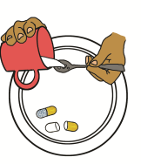
Nourrissons <6 mois: Ajouter le lait maternel aux pellets
Versez une petite quantité de lait maternel exprimé sur les pellets dans la cuillère
Ne pas écraser ni essayer de dissoudre les pellets dans le lait maternel

Slide 22
Nourrissons <6 mois: Ajouter le lait maternel aux pellets
Dites
Expliquez
Dites
Versez petite quantité de lait maternel exprimé sur les pellets dans la cuillère
Ne pas écraser ni essayer de dissoudre les pellets dans le lait maternel
Les pellets ne se dissoudront pas dans le lait.
N'attendez pas qu'ils se dissolvent.
N'essayez pas de les écraser.
N'essayez pas de les mélanger.
Les granulés doivent être avalés entiers, sinon le médicament ne fonctionnera pas.

Slide 23
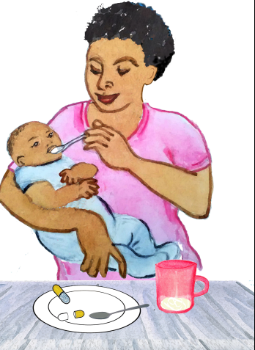
Nourrissons <6 mois: Alimentez votre bébé avec le mélange de lait maternel et pellets
Donnez à votre bébé le mélange immédiatement après l'ajout du lait
Utilisez la cuillère pour nourrir le bébé
N'attendez pas trop longtemps pour donner le mélange à votre bébé, sinon il deviendra amer
Assurez-vous que votre bébé boit tout le lait et les granules

Slide 24
Nourrissons <6 mois: Alimentez votre bébé avec le mélange de lait maternel et pellets
Dites
Expliquez
Donnez à votre bébé le mélange immédiatement après avoir versé le lait.
Utilisez la cuillère pour nourrir le bébé du mélange de granulés et de lait.
Assurez-vous que votre bébé boit tout le lait et avale tous les pellets.
Les pellets ne se dissoudront pas.
Plus ils resteront longtemps dans le lait, plus ils deviendront amers.
Il est important de donner rapidement le mélange de lait et de pellets à votre bébé.

Slide 25
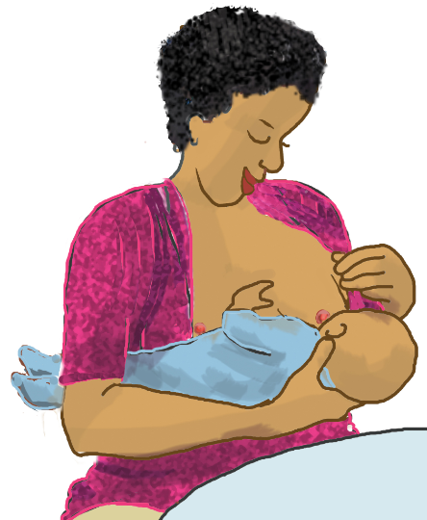
Nourrissons <6 mois: S’assurer que votre bébé a avalé tous les pellets
Une fois que votre bébé a pris le mélange complet, vous pouvez continuer à l’allaiter régulièrement pour vous assurer que tous les pellets sont avalés et qu'il ne reste aucune amertume dans la bouche.

Slide 26
Nourrissons <6 mois: S’assurer que votre bébé a avalé tous les pellets
Dites
Une fois que votre bébé a pris le mélange complet, vous pouvez continuer à l’allaiter régulièrement.
Assurez-vous que tous les pellets sont avalés et qu'aucune amertume ne reste dans la bouche.

Slide 27
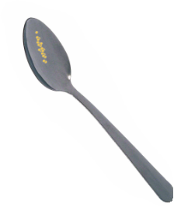
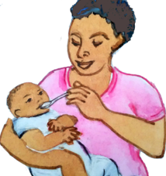
Nourrissons <6 mois: S’assurer que votre bébé a avalé tous les pellets
Vous pouvez également donner des pellets directement à votre bébé
Vous pouvez utiliser une cuillère pour donner des pellets à votre bébé
Immédiatement après avoir donné une cuillère de pellets, allaitez-le normalement afin que tous les pellets soient avalés rapidement avant qu'ils ne développent un goût amer

Slide 28
Administrer directement les pellets à votre bébé
Dites
Expliquer
Une autre façon de donner les granules à votre bébé est de le faire directement à la cuillère.
Après avoir vidé les pellets dans une petite cuillère, vous pouvez les mettre directement sur la langue de votre bébé.
Vous devrez peut-être les répandre petit à petit.
Après chaque cuillerée, le bébé devrait être nourri au sein normalement.
Il est important que le bébé tète immédiatement.
Allaitez immédiatement pour vous assurer que les pellets sont complètement avalés et qu’ils ne développent pas un goût amer dans la bouche.
Répétez ces étapes jusqu'à ce que tous les pellets aient été pris.

Slide 29
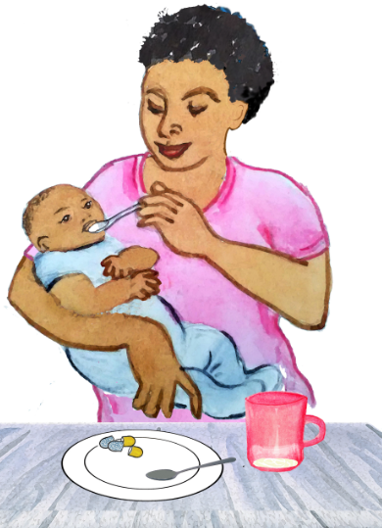
Nourrissons <6 mois: Administrer le reste de la dose
Votre bébé devra prendre plus d'une capsule de pellets
Il peut être plus facile de donner une capsule de pellets à la fois et de répéter pour toutes les capsules restantes.
Vous pouvez également donner plus d'une capsule de pellets à la fois

Slide 30
Nourrissons <6 mois: Administrer le reste de la dose
Dites
Demandez
Expliquez
Votre bébé devra prendre plus d'une capsule de pellets.
Il peut être plus facile de donner une capsule de pellets à la fois et de répéter les étapes que j'ai partagées avec vous pour tous les pellets.
Pensez-vous qu'il sera plus facile de donner toutes les capsules de pellets en même temps ou de les donner une à une?
Il peut être difficile de donner tous les pellets à la fois.
Il peut être plus facile de les donner un à un et d'allaiter normalement entre les deux.
En fonction de la facilité avec laquelle le bébé prend les pellets, il peut même être nécessaire de donner la moitié d'une capsule à la fois.
Vous pouvez essayer différentes possibilités pour voir ce qui fonctionne le mieux.
Assurez-vous que le bébé prenne les pellets en fonction du nombre de capsules prescrites.

Slide 31
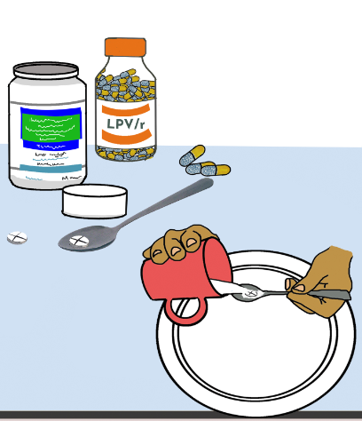
Administer les autres ARV
Les pellets ne sont que l'un des ARV dont votre enfant a besoin
Vous devez toujours donner les autres ARV en même temps
L’autre comprimé est un comprimé dispersible qui se dissoudra dans un peu d’eau ou de lait

Slide 32
Administer les autres ARV
Dites
Demandez
Revisez
Les pellets ne sont que l'un des ARV dont votre enfant a besoin.
Vous devez toujours donner les autres ARV en même temps
Quels sont les noms des autres ARV que prend votre bébé?
Votre bébé prend-il d'autres médicaments, y compris des plantes médicinales?
Comment donnez-vous normalement les autres ARV ou les autres médicaments?
Demandez
Expliquez
Les noms des INTI contenus dans la formulation que prend l’enfant et confirmer s’il prend du cotrim ou tout autre médicament.
Les deux autres ARV doivent être pris en même temps que les pellets.
Ils peuvent être pris avant ou après les pellets.
Contrairement aux pellets, d'autres comprimés peuvent être dissous avant d'être administrés à votre bébé.
Si le bébé aime le goût des autres antirétroviraux ou des autres médicaments, ils peuvent être administrés une fois les pellets administrées.
Cela aidera également à éliminer le mauvais goût des pellets.

Slide 33
Récapitulation

Slide 34
Récapitulation
Dites
Expliquez
Demandez
Pouvez-vous passer en revue les étapes à suivre pour donner les pellets à votre bébé afin que je puisse m'assurer d’avoir bien expliquer?
Bien que donner à votre bébé des pellets par rapport aux autres médicaments ou antirétroviraux pris antérieurement par votre enfant puisse sembler plus laborieux ou difficile, il s'agit du meilleur médicament dont nous disposons pour garder les enfants vivant avec le VIH en bonne santé.
Que pensez-vous de l’administration des pellets à votre bébé?
Allez à
La carte appropriée dans la section «Résolution des problèmes» en cas de doute ou de difficultés sur l’administration des pellets

Slide 35
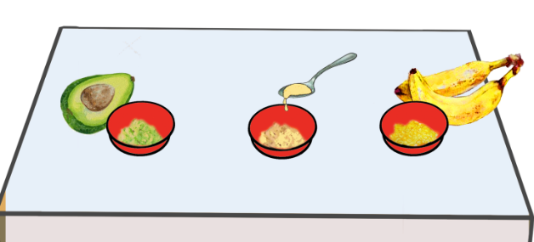
Nourrissons et enfants> 6 mois: les granulés LPV/r peuvent être administrés avec des aliments de consistence molle
Les pellets peuvent être mélangés avec des aliments de consistance molle
Certains aliments que vous pouvez utiliser sont le yaourt, la bouillie, la purée de fruits, le fufu ou tout autre aliment semi-liquide ou liquide que votre enfant aime manger.
Votre enfant doit pouvoir avaler cette nourriture sans avoir à mâcher
La nouriture devrait être à une temperature ambiante, mais pas chaud

Slide 36
Nourrissons et enfants> 6 mois: les granulés LPV/r peuvent être administrés avec des aliments de consistence molle
Dites
Demandez
Expliquez
Les pellets peuvent être mélangés avec des aliments de consistance molle.
Votre enfant doit pouvoir avaler la nourriture facilement sans avoir à mâcher.
Certains aliments que vous pouvez utiliser sont le fufu, la bouillie, la purée de fruits
La nourriture doit être prête au moment où vous allez donner des antirétroviraux à votre enfant.
Quels sont les aliments de consistance molle que votre enfant aime
La quantité de pellets doit être mélangé avec n'importe quel aliment que l'enfant mangera sans mâcher
Il n'est pas nécessaire que ce soit la même nourriture à chaque fois.
C'est utile si c'est quelque chose que l'enfant aime manger.

Slide 37
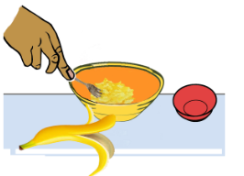
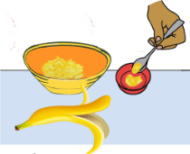
Nourrissons et petits enfants >6 mois: Administrer le LPV/r pellets avec des aliments de consistence molle
Mettez une petite quantité de nourriture dans une tasse ou un bol propre
Mettez une petite quantité de nourriture sur la cuillère

Slide 38
Nourrissons et petits enfants >6 mois: Administrer le LPV/r pellets avec des aliments de consistence molle
Dites
Expliquez
Demandez
Mettez une petite quantité de nourriture sur la cuillère propre.
Mettez une petite quantité de nourriture dans une tasse ou un bol propre
.
Il est important de donner avec les pellets une quantité de nourriture que votre enfant finira complètement.
Que pensez-vous qu'il peut arriver si vous donnez les pellets dans une grande quantité de nourriture?
Expliquez
Que pensez-vous qu'il puisse arriver si vous donnez les pellets dans une grande quantité de nourriture?

Slide 39
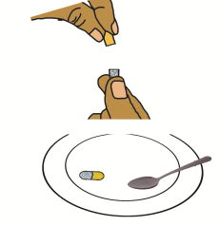
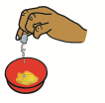
Nourrissons et enfants> 6 mois: se préparer à administrer les pellets
En tenant la capsule avec le côté jaune vers le haut, tournez le côté jaune pour ouvrir la capsule.
Les pellets resteront dans la moitié inférieure de la capsule
Faites-le au dessus d’une assiette propre au cas où des granules se renversaient de la capsule.
Saupoudrez les boulettes sur une petite quantité de nourriture molle

Slide 40
Nourrissons et enfants> 6 mois: se préparer à administrer les pellets
Expliquez
Dites
Les pellets sont ce qui est à l'intérieur de la capsule. Les pellets sont le médicament. La capsule ne peut pas être avalée.
Votre enfant devra prendre plus d'une gélule de pellets.
Tenez la première capsule sur une assiette propre de sorte que le côté jaune soit relevé.
Tournez doucement le côté jaune de la capsule jusqu'à ce que vous puissiez ouvrir la capsule et que les pellets restent dans la moitié inférieure.
Versez les granulés sur la nourriture dans la cuillère
Ramassez les pellets qui se sont répandus sur la plaque et mettez-les sur la cuillère.
Une fois que vous avez saupoudré de granulés sur la cuillère, couvrez-les d'un peu de nourriture supplémentaire.
Mettez juste assez de nourriture pour que votre enfant puisse avaler toute la nourriture et les granulés facilement
Assurez-vous que votre enfant prend tous les granulés contenus dans la capsule.

Slide 41
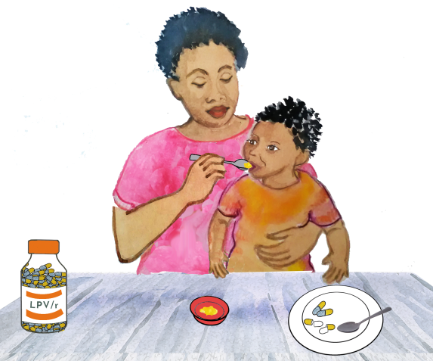
LPV/r pellets: Administration pellets avec la nourriture de consistence molle
Utilisez la cuillère pour donner immédiatement à votre enfant les granulés et les aliments mous.
Il est important que votre enfant prenne tout le mélange qui se trouve dans la cuillère.
Donnez les granulés et la nourriture à votre enfant rapidement afin que les granulés et la nourriture ne développent pas un goût amer

Slide 42
LPV/r pellets: Administration pellets avec la nourriture de consistence molle
Dites
Ajoutez un peu de nourriture sur les pellets.
Donnez immédiatement la nourriture et les granulés à votre enfant en utilisant la cuillère.
Il est important de donner le mélange rapidement avant que les pellets et les aliments ne développent un goût amer.
Il est important de s’assurer que votre enfant mange tout le mélange de granulés et d’aliments.
Si un mauvais goût se développe, vous pouvez suivre chaque cuillerée de mélange avec de la nourriture ordinaire ou autre chose qu'il aime manger.
Nourrir de la nourriture ordinaire aide à éliminer tout mauvais goût des granulés et à s'assurer que tout est avalé.

Slide 43
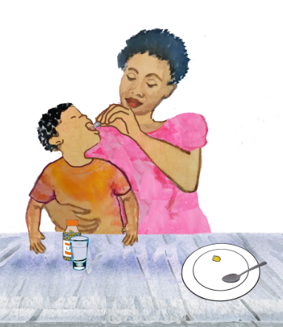
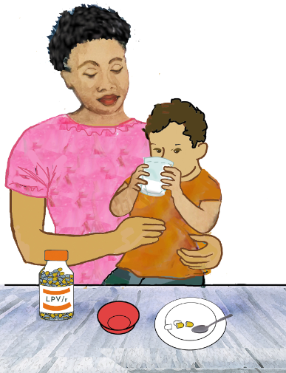
Administrer le LPV/r pellets directement avec un liquide
Les granulés peuvent également être donnés avec n'importe quel liquide comme du lait, du jus ou de l'eau propre

Slide 44
Administrer le LPV/r pellets directement avec un liquide
Dites
Les granulés peuvent aussi être donnés avec n'importe quel liquide tel que du lait, du jus ou de l'eau propre.
Vous pouvez vider une capsule de granulés directement dans la bouche de votre enfant et lui donner immédiatement quelque chose à boire.
Il est important qu'ils avalent les granulés rapidement afin que le goût amer ne se développe pas.

Slide 45
LPV/r pellets: Administration avec du Fufu
Les granulés peuvent également être administrés avec du fufu, ugali, chima ou irish potato
Rouler une petite quantité de fufu en boule
Aplatir la balle et saupoudrer de granulés
Rouler la boule de fufu pour que les pellets soient à l'intérieur
Donnez à votre enfant à avaler

Slide 46
LPV/r pellets: Administration avec du Fufu
Say
Les granulés peuvent aussi être administrés avec le fufu petit à petit
Prenez une petite quantité de fufu et roulez-la en boule. N'utilisez que suffisamment de fufu pour que votre enfant puisse avaler facilement et sans macher
Aplatir la boule de fufu et verser les pellets par dessus
Pliez le fufu sur les pellets pour qu'ils soient bien à l'intérieur
Donnez à votre enfant la boule de fufu à avaler
Répétez avec plus de fufu jusqu'à ce que la dose complète de pellets soit terminée

Slide 47
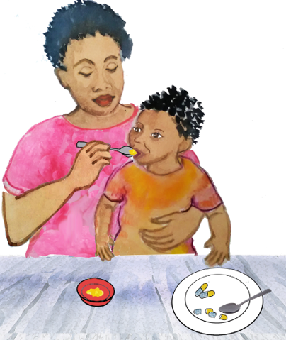
LPV/r pellets: Administrer la dose entière
Votre enfant devra prendre plus d'une capsule de pellets
Il peut être plus facile de donner une ou deux gélules de pellets à la fois et de répéter pour toutes les gélules.

Slide 48
LPV/r pellets: Administrer la dose entière
Dites
Demandez
Expliquez
• Votre enfant devra prendre plus d'une capsule de pellets.
Pensez-vous qu'il sera plus facile de donner tous les granulés en même temps ou de les donner un à un?
Il peut être difficile de donner plusieurs gélules de pellets à la fois. Il peut être plus facile de leur donner un à un et de donner des cuillères à soupe d’autres aliments ou liquides entre les deux.
Vous pouvez essayer différentes choses pour voir ce qui fonctionne le mieux.
Il est important que l'enfant prenne toutes les pastilles de toutes les gélules prescrites le matin et le soir.

Slide 49
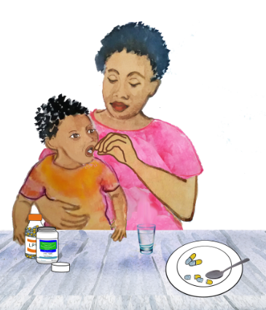
Donner les autres ARV
Les pastilles ne sont qu'un des ARV dont votre enfant a besoin
Vous devez toujours donner les autres ARV en même temps

Slide 50
Donner les autres ARV
Dites
Demandez
Expliquez
Les pastilles ne sont que l'un des ARV dont votre enfant a besoin.
Vous devez toujours donner les autres ARV en même temps.
Comment donnez-vous normalement les autres ARV ou les autres médicaments?
Les deux autres ARV doivent être pris en même temps que les pastilles.
Ils peuvent être pris avant ou après les pellets.
Si l'enfant aime le goût des autres ARV ou médicaments, donnez-leur après les pastilles. Le bon ARV élimine le mauvais goût des pellets.
Demandez
Expliquez
Pouvez-vous revoir les étapes à suivre pour donner les pastilles à votre enfant?
Donner des granulés est différent de la façon dont les autres ARV sont donnés.
Les pellets n'ont pas bon goût.
Cela peut sembler plus difficile, mais les granulés sont les meilleurs antirétroviraux pour garder les enfants vivant avec le VIH en bonne santé.

Slide 51
Récapitulation

Slide 52
Récapitulation
Dites
Expliquez
Demandez
Pouvez-vous passer en revue les étapes à suivre pour donner les pastilles à votre enfant afin que je puisse m'assurer de bien l'expliquer?
Bien qu'il puisse sembler plus fastidieux d'administrer des pastilles par rapport aux autres médicaments ou ARV que votre enfant prend actuellement ou qu'il aurait pris auparavant, il est reconnu que c'est le meilleur médicament dont nous disposons pour garder les enfants vivant avec le VIH en bonne santé.
Que pensez-vous de donner à votre bébé des granules?
Allez à
La carte appropriée dans la section «Résolution des problèmes» si vous avez des doutes sur le fait de donner des pellets.

Slide 53
Conseils pour les Prestataires de Santé
Insistez auprès des soignants sur le fait que les pellets ne doivent PAS être dissoutes, écrasées ou mâchées. Insistez sur le fait que ceci est différent des autres comprimés dispersibles que l'enfant peut prendre.
Demandez à un soignant de tenir une pastille sur sa langue afin qu‘il ait une meilleure idée de la rapidité avec laquelle le goût amer émerge. Insistez sur le fait que les granulés doivent être avalés rapidement.
Encouragez les soignants à essayer différentes façons d'administrer les pellets. Tous les enfants ne sont pas identiques, donc des enfants différents peuvent avoir des préférences différentes
Certains enfants prennent mieux les pellets avec de la bouillie liquide ou très fine
Certains enfants prennent mieux les pellets avec quelque chose de plus solide comme l'ugali, le fufu, la chima ou les pommes de terre tant qu'ils ne sont pas mâchés
Les pellets mélangés avec du liquide peuvent être donnés à la cuillère ou pris dans une tasse
Certains enfants préfèrent prendre quelques pellets à la fois, certains peuvent prendre tout en même temps. La plupart des enfants de plus de 2 ans peuvent prendre environ deux capsules de pellets à la fois
Certains enfants font mieux s'ils prennent les pellets après un repas, pour d'autres, il peut être plus facile de leur donner des pellets avant un repas lorsqu'ils ont faim.
Demandez à chaque visite comment le soignant administre les pellets pour vous assurer que cela se fait correctement.
Identifiez les soignants qui donnent correctement des pellets et faites-les devenir des pairs mentors pour aidez les soignants qui ont des difficultés à donner des pellets.

Slide 54
Révision ou récapitulation pour les parents (tuteurs)
Essayez différentes manières d’administrer les pastilles pour trouver ce qui est le plus facile pour vous et votre enfant.
Les pellets doivent être avalés entiers. Ne pas dissoudre les pellets. Ne pas écraser les pellets. Les pellets ne peuvent pas être mâchés. Ils sont différents des autres médicaments que prend votre enfant
Les enfants peuvent prendre des pellets avec des aliments à température ambiante ou avec des liquides froids ou des aliments de consistance molle qu'il n'est pas nécessaire de mâcher.
Les enfants devraient prendre les pellets et les autres ARV en même temps. Les enfants doivent prendre toutes les gélules de pellets prescrites
Les gélules ne peuvent pas être avalées. Ouvrez la capsule. L'enfant doit prendre toutes les pellets à l'intérieur de chaque capsule
Prendre les pellets rapidement est préférable, avant que le goût amer ne se développe.

Slide 55
Solving Challenges
Essayez différentes manières d’administrer les pastilles pour trouver ce qui est le plus facile pour vous et votre enfant.
Les pellets doivent être avalés entiers. Ne pas dissoudre les pellets. Ne pas écraser les pellets. Les pellets ne peuvent pas être mâchés. Ils sont différents des autres médicaments que prend votre enfant
Les enfants peuvent prendre des pellets avec des aliments à température ambiante ou avec des liquides froids ou des aliments de consistance molle qu'il n'est pas nécessaire de mâcher.
Les enfants devraient prendre les pellets et les autres ARV en même temps. Les enfants doivent prendre toutes les gélules de pellets prescrites
Les gélules ne peuvent pas être avalées. Ouvrez la capsule. L'enfant doit prendre toutes les pellets à l'intérieur de chaque capsule
Prendre les pellets rapidement est préférable, avant que le goût amer ne se développe.

Slide 56
Enfant vomit après avoir pris les pellets
Si l'enfant a avalé des pellets et vomit au bout de 20 minutes, ré-administrer la dose
Si plus de 20 minutes se sont écoulées, inutile de répéter la dose.
Si l'enfant vomit toujours, essayez de lui donner les pellets avant ou après un repas et voyez ce qui est le plus facile à tolérer pour l'enfant.
Si l'enfant vomit toujours, donnez moins de pellets à la fois (1/2 capsule) mais assurez-vous qu’il prenne la dose complète.

Slide 57
L'enfant refuse de prendre ou crache dehors à cause du goût amer
Ajouter les pellets aux aliments juste avant de les administrer
Utilisez des aliments à température ambiante ou un peu froids. La nourriture chaude rend les pellets amers plus rapidement.
Donnez une cuillère de quelque chose de sucré qui recouvre la bouche, comme du beurre de cacahuète ou du miel, avant de donner les pellets.
Si l'enfant aime le goût du comprimé dispersible ou de tout autre médicament qu'il prend (suspension à base de cotrimoxazole ou sirop de multivitamines), donnez les pellets avant et laissez l'enfant les avaler avec l'autre médicament.

Slide 58
Enfant mâche les pellets
Donnez avec quelque chose de plus fluide (vous pouvez ajouter du lait ou de l'eau à la bouillie pour le ramollir) et donnez quelques gorgées de nourriture ordinaire avant d'ajouter les pellets
Donnez avec du liquide au lieu de la nourriture - versez les pellets directement sur la langue puis faites un suivi avec de l'eau ou du lait
Laisser l'enfant s'entraîner à avaler un comprimé à la fois sans croquer, puis augmenter progressivement le nombre de comprimés.

Slide 59
L'enfant refuse les aliments dans lesquels des pellets sont mélangés
Essayez différents aliments que l'enfant aime et qu'il mangera sans les mâcher. Ne pas utiliser la même nourriture à chaque fois que vous donnez les pellets. Quelques aliments à considérer:
Bouillie avec du sucre ajouté
Fufu
Yaourt
Sirop ou miel
Purée de haricots
Donner aux enfants des aliments ordinaires sans pellets, puis donner les pellets avec de la nourriture
Si possible, laissez votre enfant choisir l’aliment qu’il veut prendre avec les pellets
Purée de pommes de terre
Soupe
Compote ou purée de fruits (mangue, avocat, papaye)
Œufs brouillés

Slide 60
Enfant incapable d'avaler tous les pellets
Assurez-vous de ne pas trop remplir la bouche de l’enfant avec des aliments qui pourraient rendre la déglutition difficile. Donnez les pellets avec une quantité de nourriture ou de liquide que l'enfant peut avaler rapidement et facilement.
Donner moins de pellets à la fois avec une plus petite quantité de nourriture et répéter jusqu'à ce que toute la dose soit consommée.

Slide 61
Enfant garde des pellets dans la bouche sans avaler
Assurez-vous de ne pas trop remplir la bouche de l’enfant avec des aliments qui pourraient rendre la déglutition difficile. Donnez des pellets avec une quantité de nourriture ou de liquide que l'enfant peut avaler rapidement et facilement
Soufflez doucement sur le visage de votre bébé ou caressez-lui les joues pour l’aider à avaler.
Avec l’enfant sur vos genoux, pincez légèrement ses narines pour qu’il ait à respirer par la bouche, cela le forcera à avaler

